Slide 1
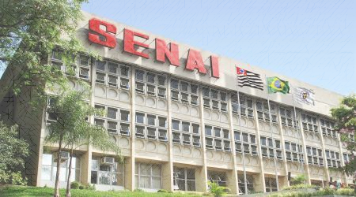
Levantamento de Requisitos
Prof. Fernanda Fretes

Slide 2

Levantamento de Requisitos
Modelagem de Sistema
Modelagem de sistemas é o processo de criar uma representação abstrata de um sistema, que pode ser um software, um processo de negócios ou qualquer conjunto de componentes interativos. O objetivo é entender, analisar, projetar e documentar o sistema, facilitando a comunicação entre os stakeholders e a equipe de desenvolvimento, bem como guiando a implementação.
Ainda que consigamos elencar essas necessidades do nosso cliente, precisamos entender como eles vão ser organizados na aplicação a ser criada.

Slide 3
Levantamento de Requisitos
Modelagem de Sistema
Importância da Modelagem de Sistemas
Clareza e Comunicação: Facilita a comunicação entre todos os envolvidos no projeto, garantindo que todos tenham uma compreensão clara do sistema.
Planejamento e Organização: Ajuda a planejar e organizar o desenvolvimento do sistema, identificando componentes e suas interações.
Identificação de Problemas: Permite identificar problemas e inconsistências antes da implementação, economizando tempo e recursos.
Manutenção e Evolução: Facilita a manutenção e evolução do sistema, proporcionando uma documentação clara da estrutura e comportamento do sistema.

Slide 4
Levantamento de Requisitos
UML - Unified Modeling Language
Linguagem para especificação, construção, visualização e documentação de artefatos de um sistema.
– Standard da OMG (Object Management Group)
– Adotado por empresas e instituições de todo o mundo
– Existem mais de 50 ferramentas comerciais e acadêmicas para modelagem com UML.

Slide 5
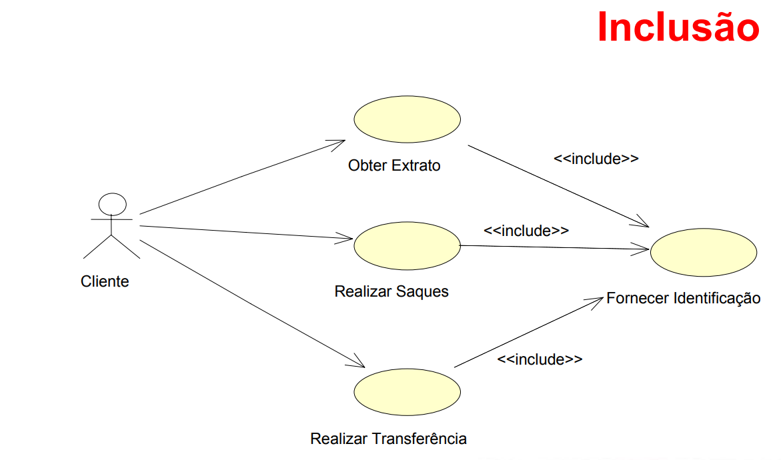
Levantamento de Requisitos
Diagrama de Caso de Uso
Caso de uso é a especificação de uma sequência de interações entre um sistema e os agentes externos.
É a descrição de uma execução específica do sistema, do ponto de vista do usuário
Define parte da funcionalidade de um sistema, sem revelar a estrutura e o comportamento internos deste sistema.

Slide 6
Levantamento de Requisitos
Diagrama de Caso de Uso
O Cliente chega ao caixa eletrônico e insere seu cartão.
O Sistema requisita a senha do Cliente.
Após o Cliente fornecer sua senha e esta ser validada, o sistema exibe as opções de operações possíveis.
O Cliente opta por realizar um saque.
Então o Sistema requisita o total a ser sacado.
O Sistema fornece a quantia desejada e imprime o recibo para o Cliente.

Slide 7

Levantamento de Requisitos
Diagrama de Caso de Uso - Atores
Elemento externo que interage com o sistema. “externo”:
atores não fazem parte do sistema.
“interage”: um ator troca informações com o sistema.
Casos de uso representam uma sequência de interações entre o sistema e o ator no sentido de troca de informações entre eles.
Normalmente um agente externo inicia a sequência de interações com o sistema, ou um evento acontece para que o sistema responda.

Slide 8
Levantamento de Requisitos
Diagrama de Caso de Uso - Atores
Categorias de atores:
Pessoas (Empregado, Cliente,Gerente, Almoxarife, Vendedor, etc);
Organizações (Empresa Fornecedora, Agência de Impostos, Administradora de Cartões, etc);
Outros sistemas (Sistema de Cobrança, Sistema de Estoque de Produtos, etc).
Equipamentos (Leitora de Código de Barras, Sensor, etc.)

Slide 9
Levantamento de Requisitos
Diagrama de Caso de Uso – Inclusão <<include>>
Analogia útil:
Rotina. – Em uma linguagem de programação, instruções podem ser agrupadas em uma unidade lógica chamada rotina.
Sempre que essas instruções devem ser executada, a rotina correspondente é chamada.
Quando dois ou mais casos de uso incluem uma sequência de interações comum, esta sequência comum pode ser descrita em um outro caso de uso.

Slide 10

Levantamento de Requisitos
Diagrama de Caso de Uso – Inclusão <<include>>
Caso de uso comum: – evita a descrição de uma mesma sequência de interações mais de uma vez e torna a descrição dos casos de uso mais simples.
Um exemplo: considere um sistema de controle de transações bancárias.
Alguns casos de uso deste sistema são Obter Extrato, Realizar Saque e Realizar Transferência.
– Há uma sequência de interações em comum: a sequência de interações para validar a senha do cliente

Slide 11
Levantamento de Requisitos
Diagrama de Caso de Uso – Inclusão <<include>>

Slide 12
Levantamento de Requisitos
Diagrama de Caso de Uso – Extensão <<extend>>
Extensão Utilizado para modelar situações onde diferentes sequências de interações podem ser inseridas em um caso de uso.
Sejam A e B dois casos de uso.
– Um relacionamento de extensão de A para B indica que um ou mais dos cenários de B podem incluir o comportamento especificado por A.
– Neste caso, diz-se que B estende A.
– O caso de uso A é chamado de estendido e o caso de uso B de extensor.

Slide 13
Levantamento de Requisitos
Diagrama de Caso de Uso – Extensão <<extend>>
Cada uma das diferentes seqüências representa um comportamento opcional, que só ocorre sob certas condições ou cuja realização depende da escolha do ator.
Quando um ator opta por executar a seqüência de interações definida no extensor, este é executado.
– Após a sua execução, o fluxo de interações volta ao caso de uso estendido, recomeçando logo após o ponto em que o extensor foi inserido.
Importante: não necessariamente o comportamento definido pelo caso de uso extensor é realizado

Slide 14
Levantamento de Requisitos
Diagrama de Caso de Uso – Extensão <<extend>>
Considere um processador de textos.
Considere que um dos casos de uso deste sistema seja Editar Documento.
No cenário típico deste caso de uso, o ator abre o documento, modifica-o, salva as modificações e fecha o documento.
Mas, em outro cenário, o ator pode desejar que o sistema faça uma verificação ortográfica no documento.
Em outro, o ele pode querer realizar a substituição de um fragmento de texto por outro.

Slide 15
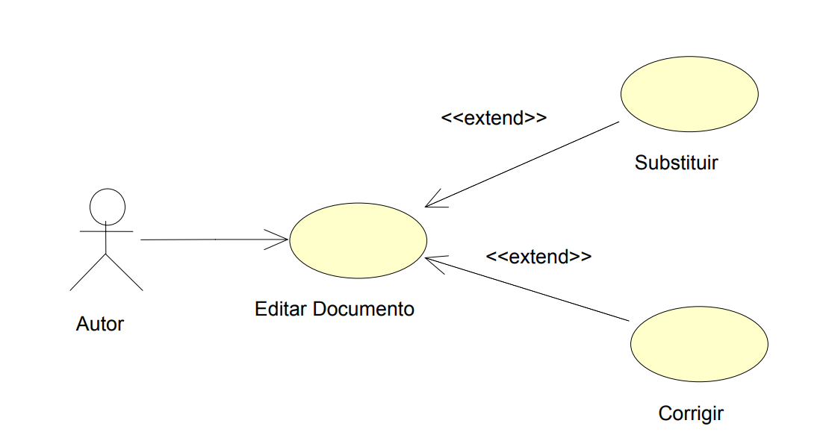
Levantamento de Requisitos
Diagrama de Caso de Uso – Extensão <<extend>>

Slide 16
Levantamento de Requisitos
Diagrama de Caso de Uso – Generalização
Na generalização entre casos de uso, sejam A e B dois casos de uso. Quando B herda de A, as sequências de comportamento de A valem também para B. Quando for necessário, B pode redefinir as sequências de comportamento de A.
Além disso, B participa em qualquer relacionamento no qual A participa. Vantagem: comportamento do caso de uso original é reutilizado pelos casos de uso herdeiros. Somente o comportamento que não faz sentido ou é diferente para um herdeiro precisa ser redefinido.

Slide 17
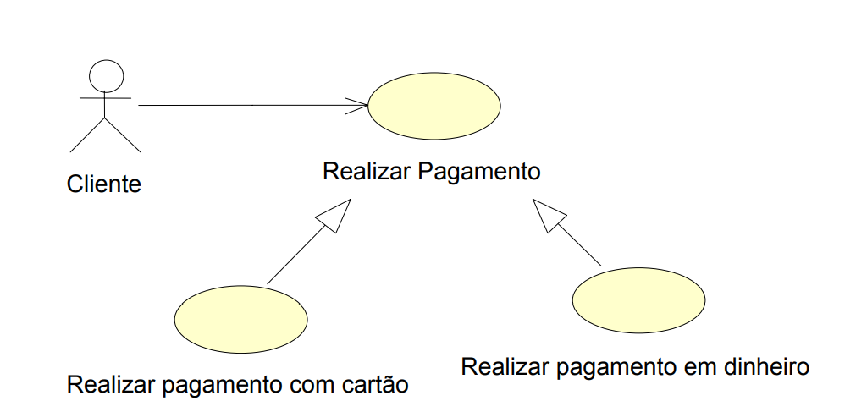
Levantamento de Requisitos
Diagrama de Caso de Uso – Generalização

Slide 18
Levantamento de Requisitos
Diagrama de Caso de Uso – Generalização
A generalização entre atores significa que o herdeiro possui o mesmo comportamento que o ator do qual ele herda.
Além disso, o ator herdeiro pode participar em casos de uso em que o ator do qual ele herda não participa.
Um exemplo: considere uma biblioteca na qual pode haver alunos e professores como usuários.
– Ambos podem realizar empréstimos de títulos de livros e reservas de exemplares.
– No entanto, somente o professor pode requisitar a compra de livros à biblioteca.

Slide 19
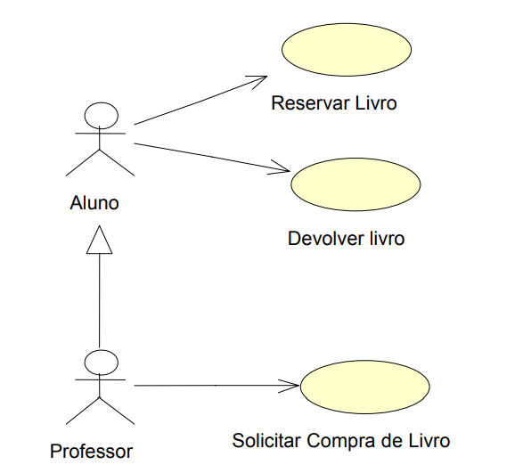
Levantamento de Requisitos
Diagrama de Caso de Uso – Generalização

Slide 20
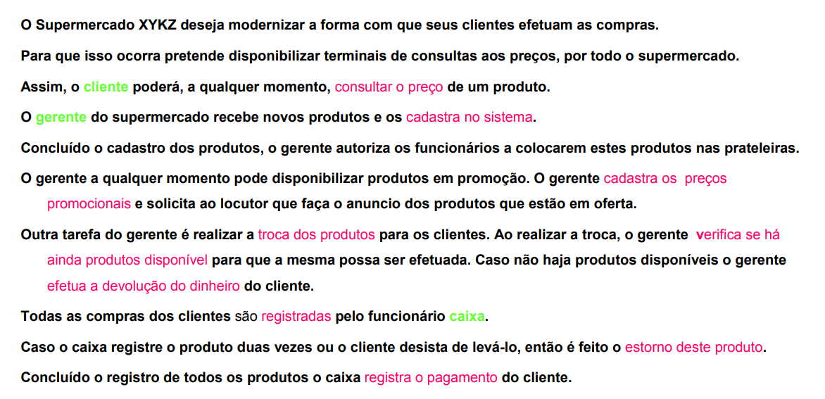
Levantamento de Requisitos
Diagrama de Caso de Uso

Slide 21
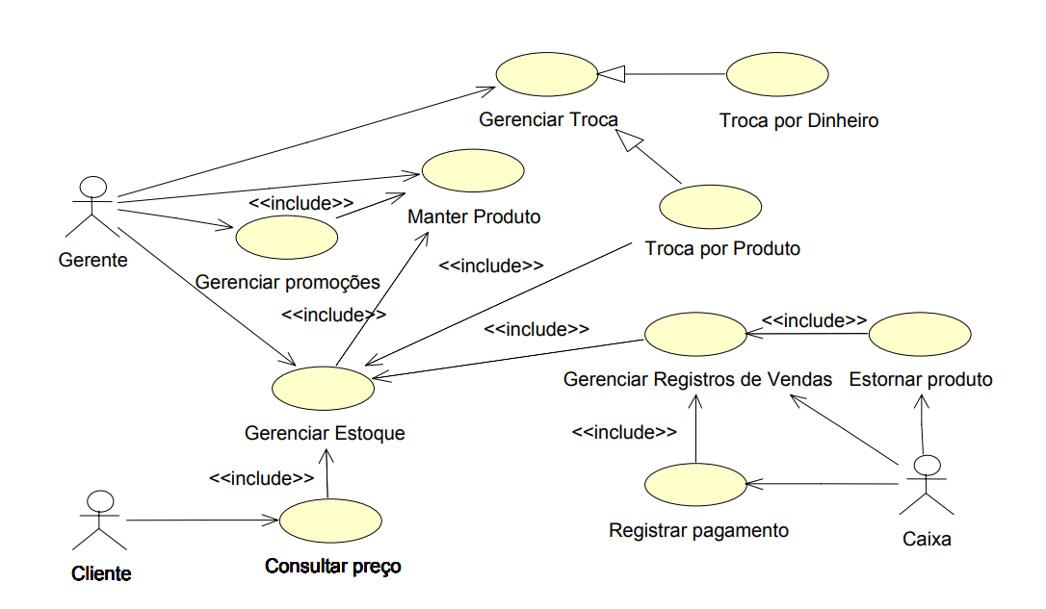
Levantamento de Requisitos
Diagrama de Caso de Uso

Slide 22
Levantamento de Requisitos
Modelagem de Sistema
Bora fazer um churrasco?
O que eu preciso?
Quais são meus pontos de atenção?

Slide 23
Levantamento de Requisitos
Modelagem de Sistema
Bora fazer um churrasco?
Como posso organizar tudo isso?
Quem fará cada coisa?
Quando fará as atividades.

Slide 24
Levantamento de Requisitos
Modelagem de Sistema
A EAP ou Estrutura Analítica do Projeto, ou em inglês WBS (Work Breakdown Structure), que é na realidade a Estrutura Analítica do Trabalho, é um recurso para dividir o projeto em pacotes de tarefas, grupo de atividades.
A EAP é uma estrutura hierárquica, orientada à (entregáveis), para organizar o trabalho que deve ser feito para produzir os produtos do projeto, sendo que cada item inferior representa um detalhamento do item superior, como se fosse a estrutura de uma árvore, desmembrando as fases ou grupo de tarefas para facilitar a execução das tarefas.
Atenção: na EAP não chega no nível de atividades, não entra verba, mas sim, apenas substantivos.

Slide 25
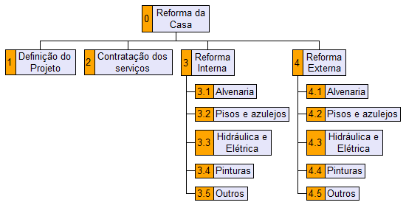
Levantamento de Requisitos
Modelagem de Sistema

Slide 26
Levantamento de Requisitos
Modelagem de Sistema
Bora fazer um churrasco?
Como seria o EAP do nosso churrasco?

